Slide 1
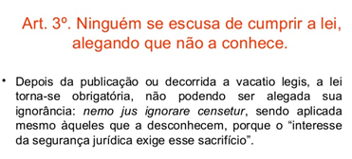

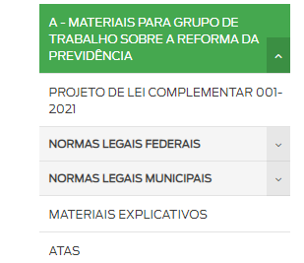


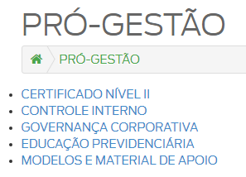


Lei de Introdução às normas do Direito Brasileiro.
Conheça as Leis, Normas e Regulamentos que regem os Servidores e o RPPS (IMP):
Acesse o site: www.imp.mg.gov.br e você encontrará além das Leis, vários materiais explicativos, dados atuariais, atas do Grupo de Trabalho e outros.
Conheça o Pró-Gestão e saiba da sua importância para o IMP, principalmente em relação ao Controle, Governança Corporativa, Investimentos e Educação Previdenciária.
Acesse o site: www.imp.mg.gov.br e conheça o Pró-Gestão.

